Slide 1

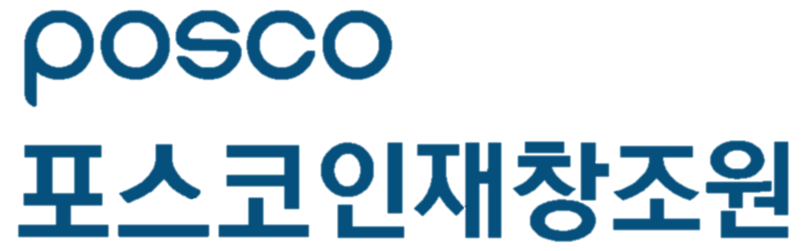


청년 AI · Big data 아카데미 8기
스트레스 관리를 위한
생체 신호 기반의 홈 IoT 시스템
A반 2조 BIoT

Slide 2
목차
전체 구상도 및 시나리오
스트레스 관리의 목적
데이터 전처리
스트레스 판별 모델링
하드웨어 제작
추후계획

Slide 3
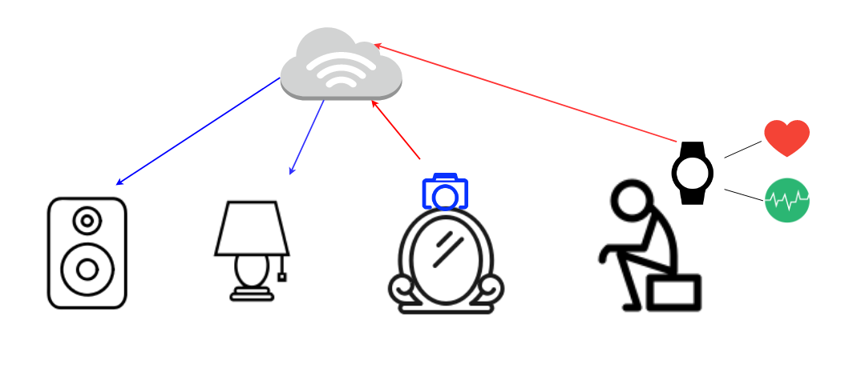
전체 구상도
심박수
심박변이도
마이크: 자연어처리
스피커: 노래 재생
카메라 (감정분석)
무드등(제작)
스마트밴드(제작)

Slide 4
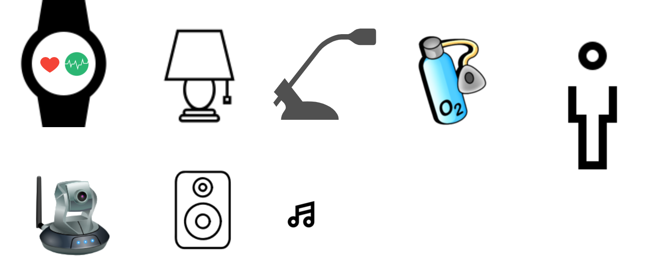

시나리오
INPUT 1
OUTPUT2
스트레스 완화를 위한 기능
스마트밴드(제작)
- 심박변이도(HRV)
- 심박수
- R-R interval
OUTPUT1
스트레스 판별
INPUT 2
무드등(제작)
감정에 따라 색상 변화
(우울할 때, 주황색 빛 등)
다음 기준을 사용
- 심박변이도(HRV)
- 심박수(HR)
- 표정(감정)
스트레스 지수 감소
스트레스 완화
음성인식
스트레스에 따라 음악 재생여부 질문
얼굴인식/ 감정분석
- 행복,슬픔,중립 등
- positive/negative
음악 재생
- 심신 안정을 위한 노래
- 행복감유지해주는 노래 등

Slide 5
스트레스 관리의 목적
누적 스트레스를 관리하여 현대인의 건강을 챙기는 것이 목표
만성 피로를 유발하는 누적 스트레스
사람의 기대 수명이 높아지고 있는 추세이지만 현대인들의 삶의 질은 하락 만성피로의 원인은 누적되는 스트레스에 의한 피로 만성 피로 증후군 환자들의 특징적인 증상으로 초기 독감과 유사한 증상이 갑자기 나타나기도 하며 하루 아침에 활동 불능의 상태에 이르기까지 함.
스트레스로 인한 생리적인 변화를 측정하기 위해 생체 신호를 측정
스트레스 인자에 노출되면 인체는 이에 저항 혹은 적응하기 위해서 교감신경계를 활성하고 부교감신경계의 작용을 억제하려고함. 그 결과로 혈압 및 심장 박동수의 증가, 근육의 긴장, 위와 장의 운동 감소 등과 같은 생리적 변화를 보임.
Notes:
현대 사회에서 다양한 기술과 의료기계의 발전으로 사람의 기대 수명이 높아지고 있는 추세이지만 현대인들의

Slide 6
심박변이도 관련 dataset
“ Thermal Comfort and Stress Recognition in Office Environment”
논문의 데이터는 일반적인 사무(예 : 보고서 작성, 프리젠테이션, 이메일 읽기 및 정보 검색)를 하는 25 명의 피실험자들을 대상으로 한 실험 결과임.
각 참가자는 세 가지 다른 근무 조건을 겪음.
1_ NO STRESS : 피실험자는 최대 작업 기간을 알지 못함. 시간에 대한 압박이 없음
2_TIME PRESSURE : 작업 완료 시간을 기존 시간의 2/3로 단축시킴.
3_INTERRUPTION : 참가자들은 할당 된 작업 중에 8 개의 이메일을 받았음. 일부 이메일은 자신의 작업과
관련이 있지만 다른 이메일은 작업과 관련이 없고 참가자들은 특정 행동을 하는 것을 요청받았음.

Slide 7
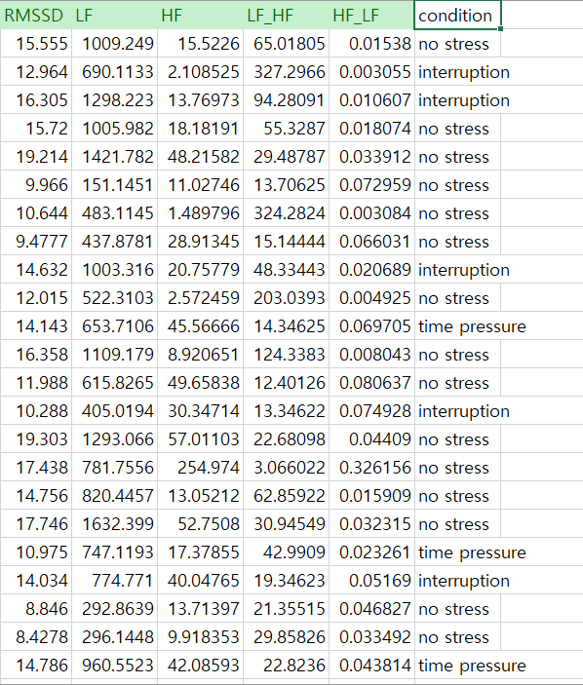
심박변이도 관련 dataset
논문에서 활용된 실제 dataset을 바탕으로 스트레스 지수 도출 모델 생성
train data : 369290 개, test data : 41034개
36개 feature 중 6개의 feature 선택
RMSSD (Root Mean Square of the Successive Differences) : 인접한 NN간격의 차이에 대한 제곱의 합을 평균하여 이에 대한 제곱근으로 표현한 것이다.
HF(High frequency band) :고주파대는 0.15-0.4 Hz 사이의 주파수영역으로서 호흡 주기와 연관된 심박변이와 연관되어 있어서 호흡부정맥이 라고도 불린다. 이것은 부교감신경계의 활동에 의해서 조 절된다.
LF(Low frequency band) :저주파대는 0.04-0.15 Hz 사이의 주파수영역으로서 교감 신경계와 부교감신경계 모두에서 조절을 받는다.

Slide 8
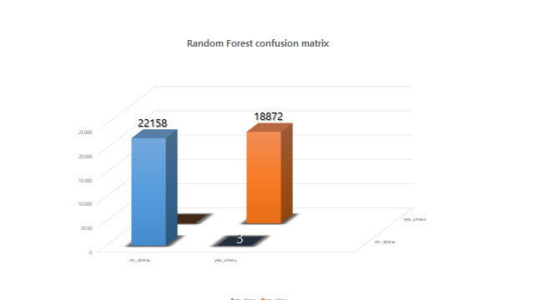
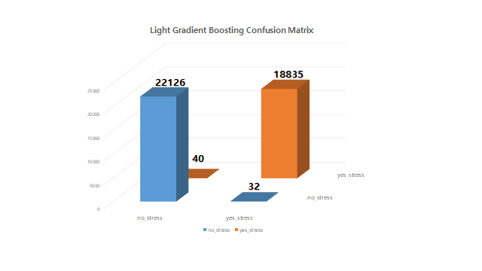
스트레스 판별 모델링
SWELL dataset 이용하여 모델링 진행
모델 | Random Forest | Light Gradient Boosting
Accuracy | 0.9999 | 0.9988
Confusion Matrix

Slide 9
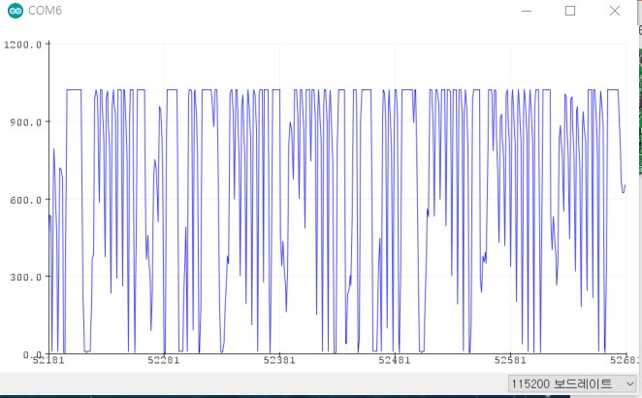
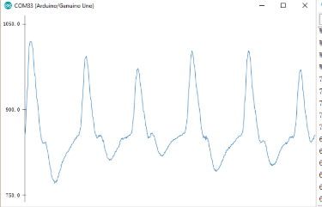
데이터 수집
심박 데이터 분석
우리의 센서로는 비정상 데이터가 대부분임/ 정상적 데이터가 거의 안나옴
교육용인 아두이노와 아두이노 센서로는 측정에 어려움이 있음
심박 측정 전용 기판, 센서를 사용할 예정
비정상 데이터
정상 데이터

Slide 10
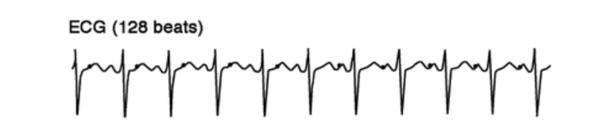
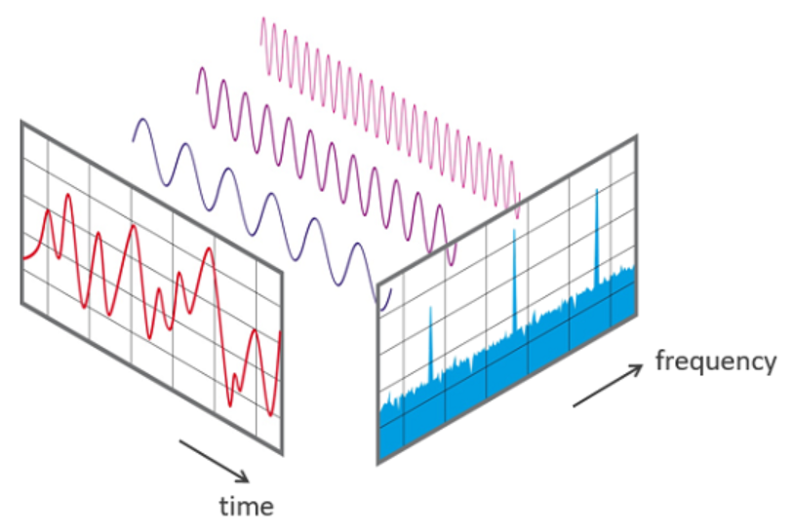
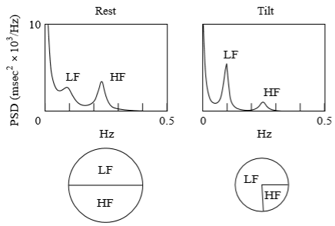
데이터 전처리
the parameters of HRV
Domain | parameter
Time | SDRR, RMSSD, HR, pNN50
Frequency | LF, HF, LF/HF
Fourier Transformation:
시간 도메인 -> 주파수도메인으로 변환
No Stress
Stress

Slide 11
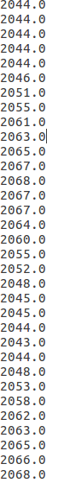
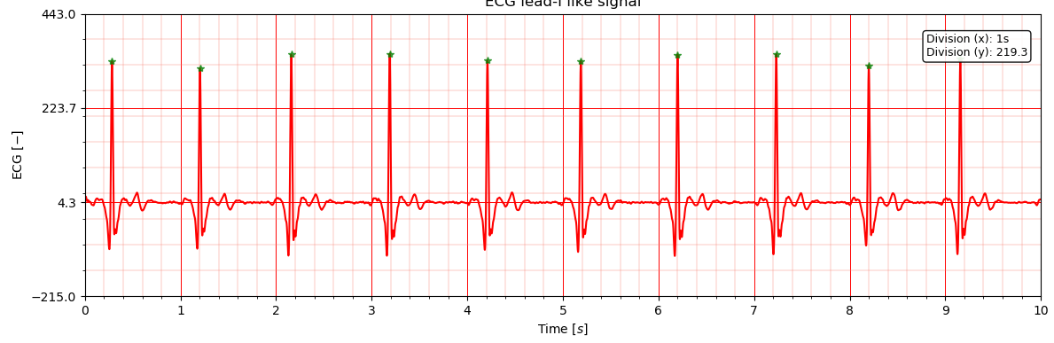
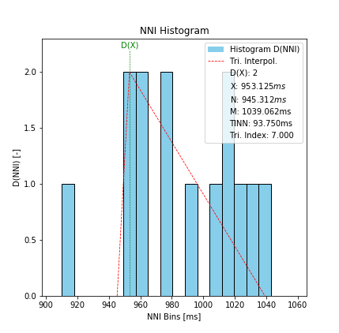
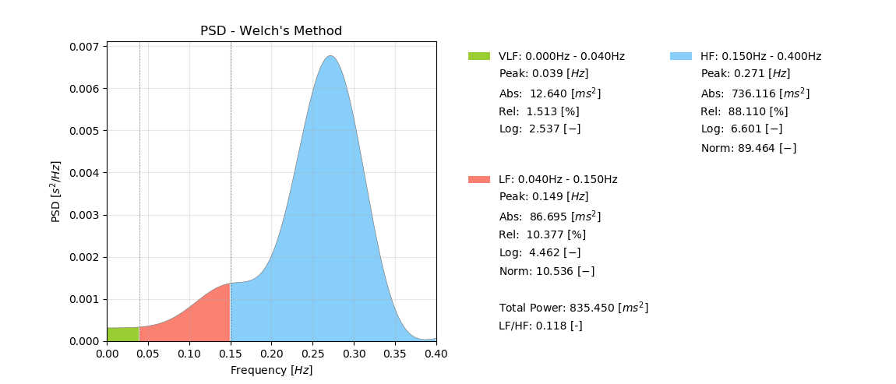
ECG 데이터예시

Slide 12
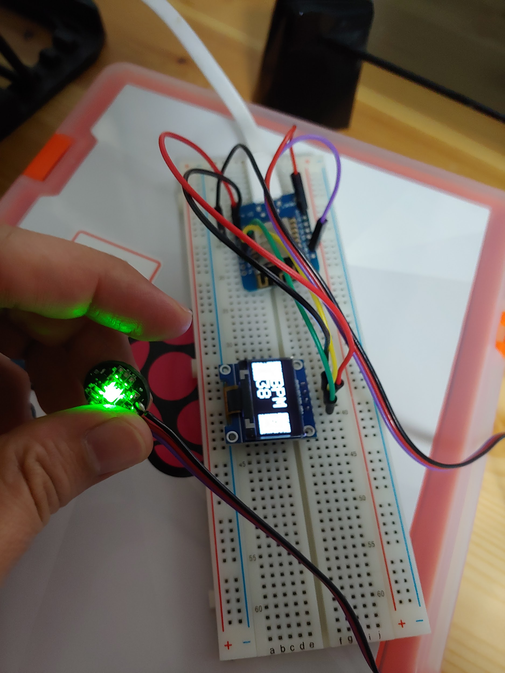
하드웨어 제작 - 스마트밴드
스마트 밴드 내부 제작
- 심박센서를 통해 생체 데이터 받아옴
- 심박수를 디스플레이에 나타냄

Slide 13
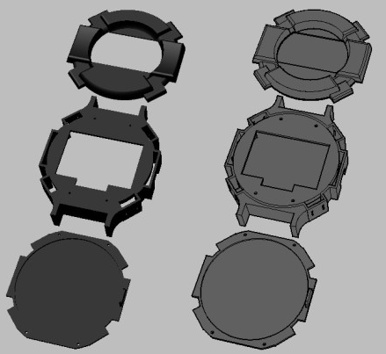
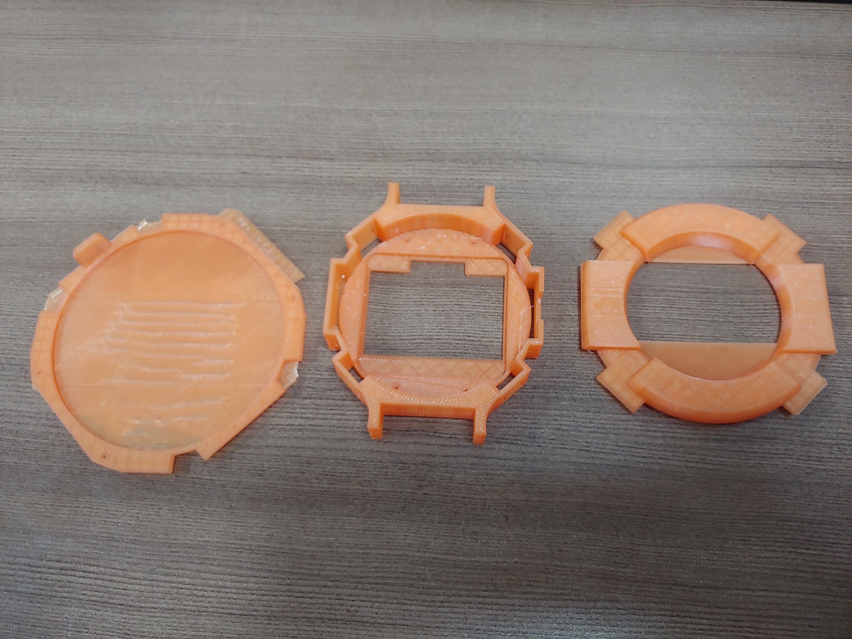
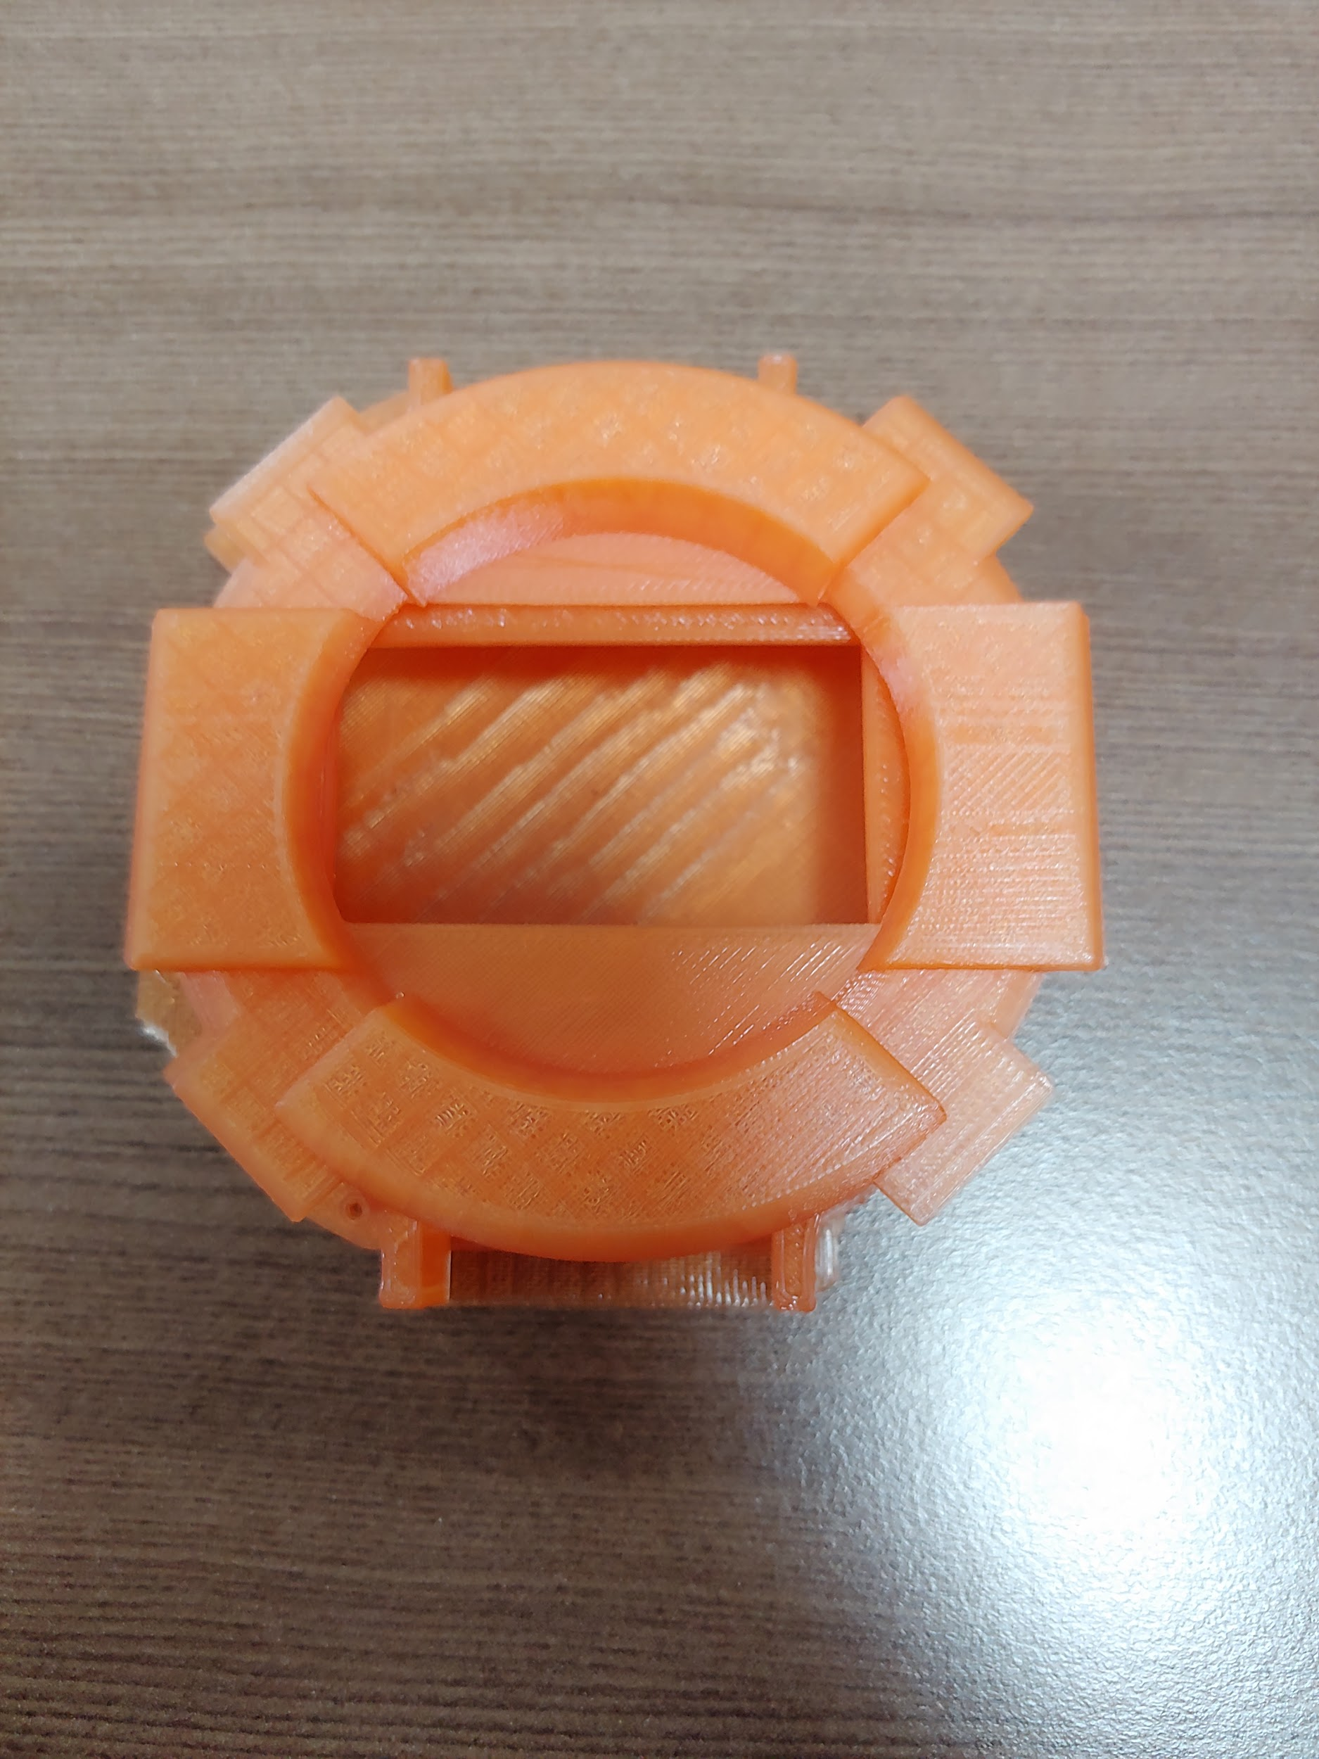
하드웨어 제작 - 스마트밴드
스마트 밴드에 사용될 외형 3D프린터 이용해 제작
3D 모델링
출력
조립

Slide 14
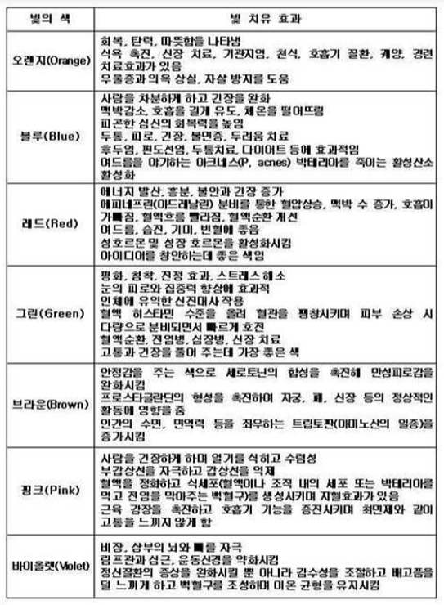
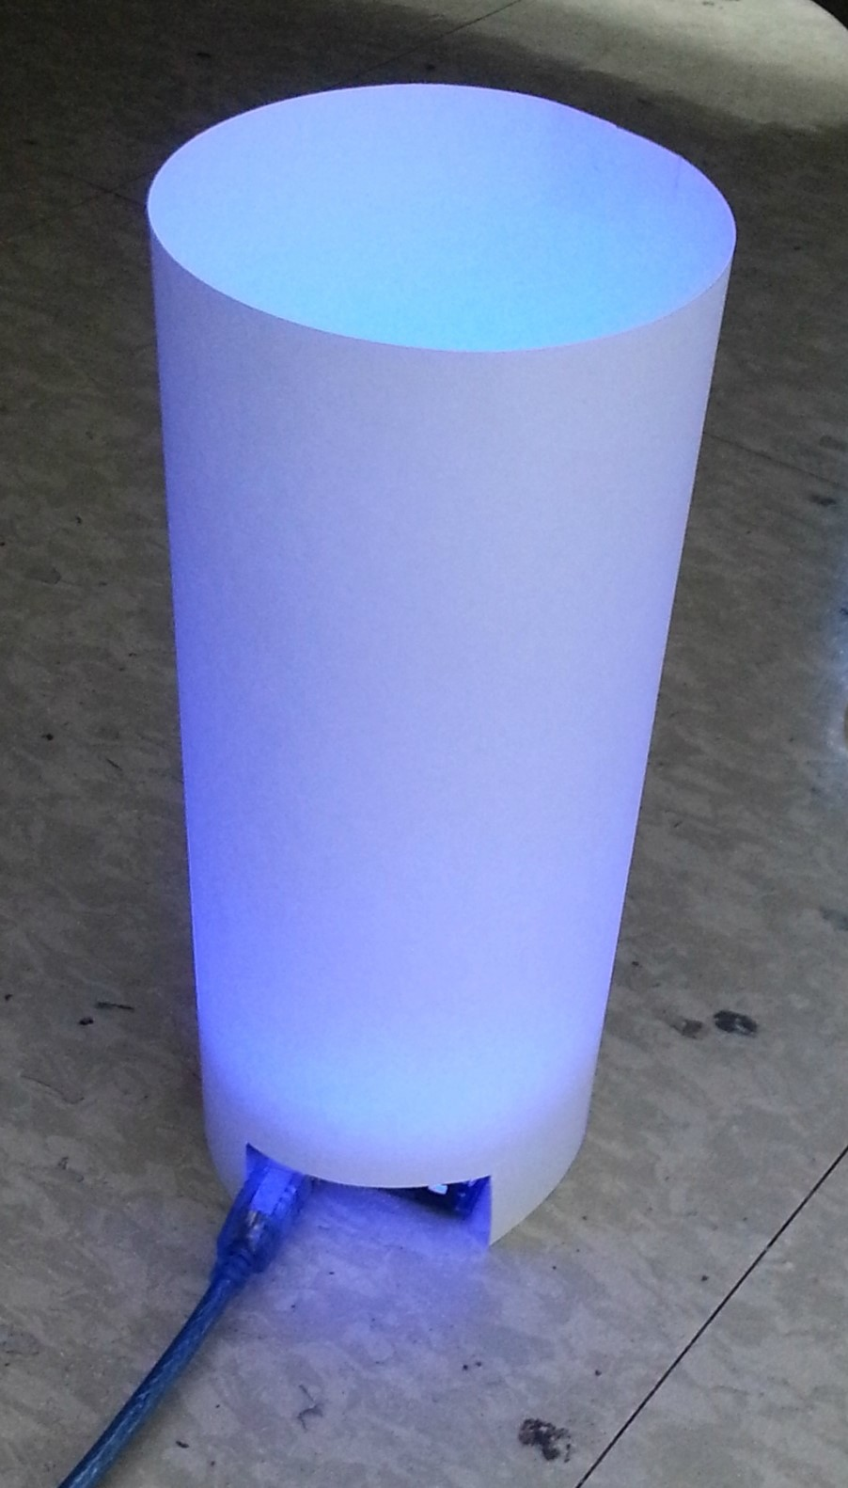
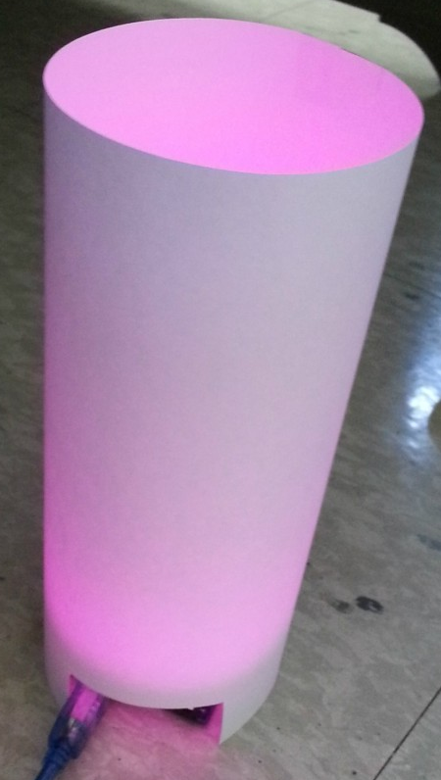
하드웨어 제작 - 무드등
논문, "스트레스 해소와 업무 및 학습 효율 향상을 위한 자율지능형 빛 치유 시스템"
“붉은 색이 자율신경계의 교감신경을 촉진하고,
푸른 빛은 부교감 신경을 촉진한다.
따라서 빛이 생화학적인 시스템에 작용하여
치료효과를 이끌어낼 수 있다”는 논문을 참고.
무드등 제작
Green: 평화,침착, 스트레스해소
Brown: 만성피로 완화
Blue: 심신회복력 증진
Violet: 감수성 조절

Slide 15
지난 계획 진행상황
분야 | 제목 | 내용
영상처리 | 얼굴인식/감정분석 | 7가지 감정(기쁨, 슬픔, 분노, 놀람 등) 세분화 | 진행 중
음성인식 | 음성 발생 및 음성 인식 | 텍스트를 자연스러운 음성으로 발생/ 음성 인식 | 진행 중
하드웨어 | 스마트 밴드 | 부품조립 / 3D모델링으로 케이스 제작 | 완료
하드웨어 | 무드등 | 조명 갓 구매 / LED 색상 제어 | 완료
데이터분석 | 심박변이도 알고리즘 | 수집한 데이터 전처리 알고리즘 고안 | 완료
모델 | 모델 생성 | 스트레스 지수 산출 모델 생성 및 업데이트 | 완료

Slide 16
추후계획
분야 | 제목 | 내용
영상처리 | 얼굴인식/감정분석 | 여러가지 감정(기쁨, 슬픔, 분노, 놀람 등) 세분화
음성인식 | 음성 발생 및 음성 인식 | 텍스트를 자연스러운 음성으로 발생/ 음성 인식
하드웨어 | 스마트밴드 | 조립 및 기능구현
데이터 수집 | 심박변이도 데이터 수집 | 데이터 수집, 전처리
데이터 분석 | 심박변이도 분석 | 실제 수집한 데이터를 이용해 변수계산/ 스트레스 지수 측정

Slide 17
Thank U for listening!!

